Slide 1
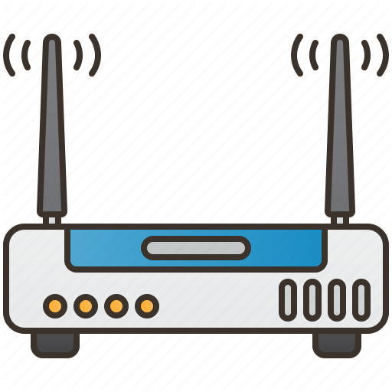












Os sensores irão monitorar o ambiente e detectar se o próprio é propício para o armazenamento adequado dos livros
Roteador Wirelles
Os dados serão enviados para o sistema da empresa para o monitoramento e gerencimento
Internet
Servidores
Plataforma
Sistemas
Comunicação

Slide 2




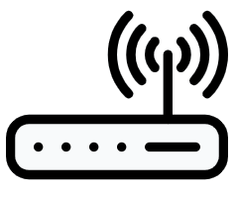


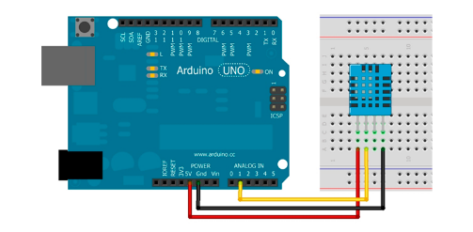





Microsoft Azure
Servidor da Aplicação
HTML / CSS
Node JS / JavaScript
BD SQL Server
Internet
Capitação de dados
Uso das informações
Internet LAN / Wi fi
Internet LAN / Wi fi
Arduino
Cabo
USB
Notbook HP
Core i3 8GB RAM
Com Node JS e IDE arduino
Notbook HP
Core i3 8GB RAM
Com Chrome
ou Firefox
Sensor de
Temperatura e umidade
DHTT11
Protoboard

